Slide 1


Slide 2


Slide 3


Slide 4
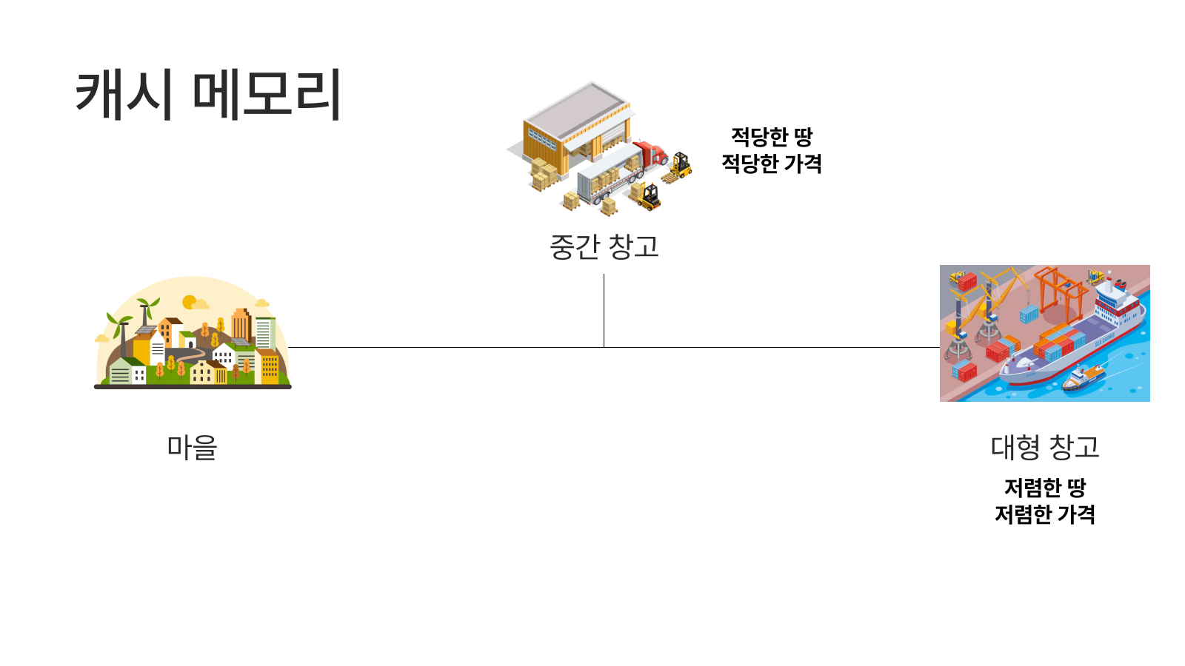

Slide 5


Slide 6
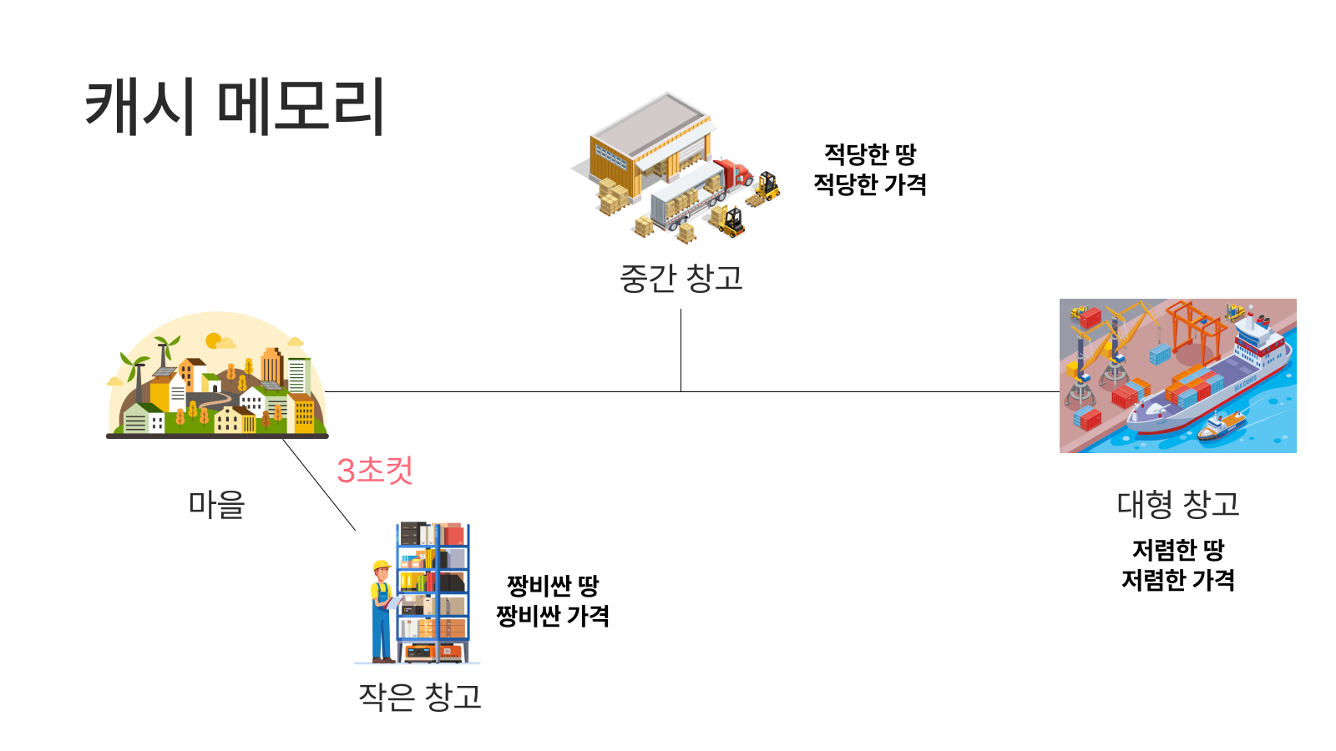

Slide 7
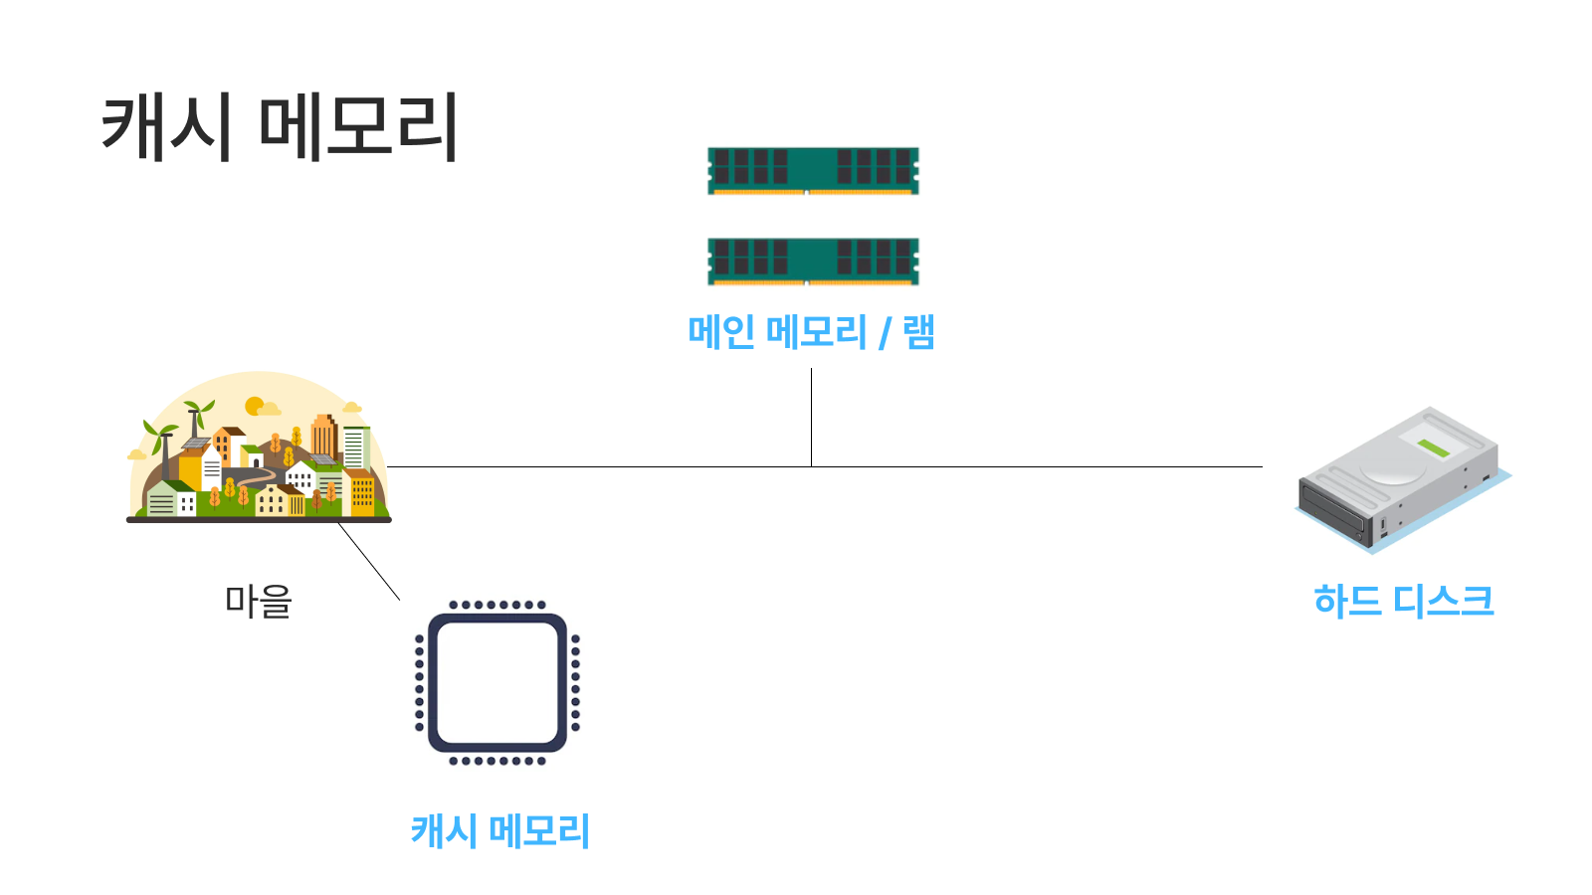

Slide 8
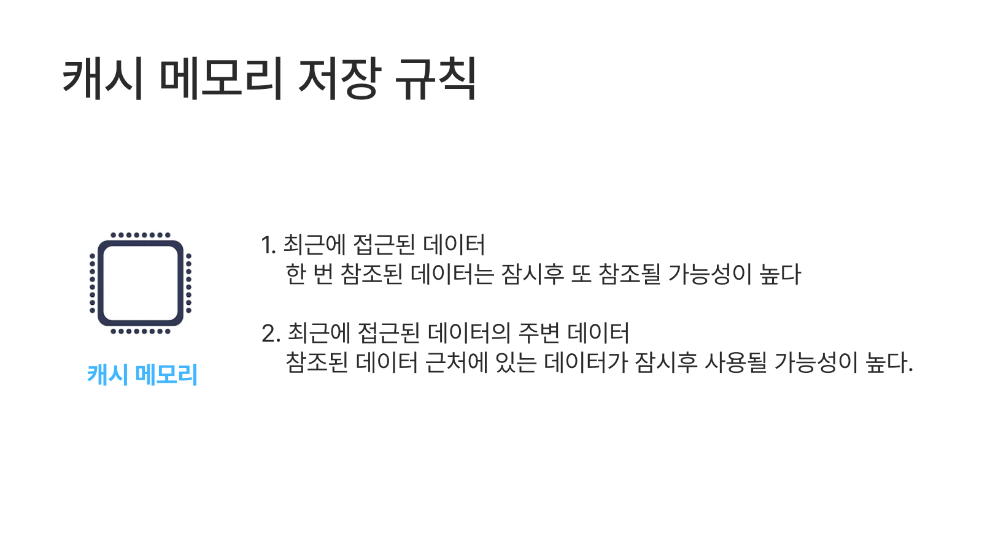

Slide 9
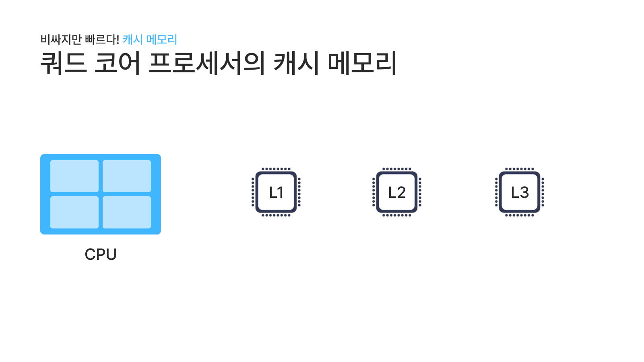
Notes:
L1 : CPU 내부에 존재
L2 : CPU와 RAM 사이에 존재
L3 : 보통 메인보드에 존재한다고 함

Slide 10
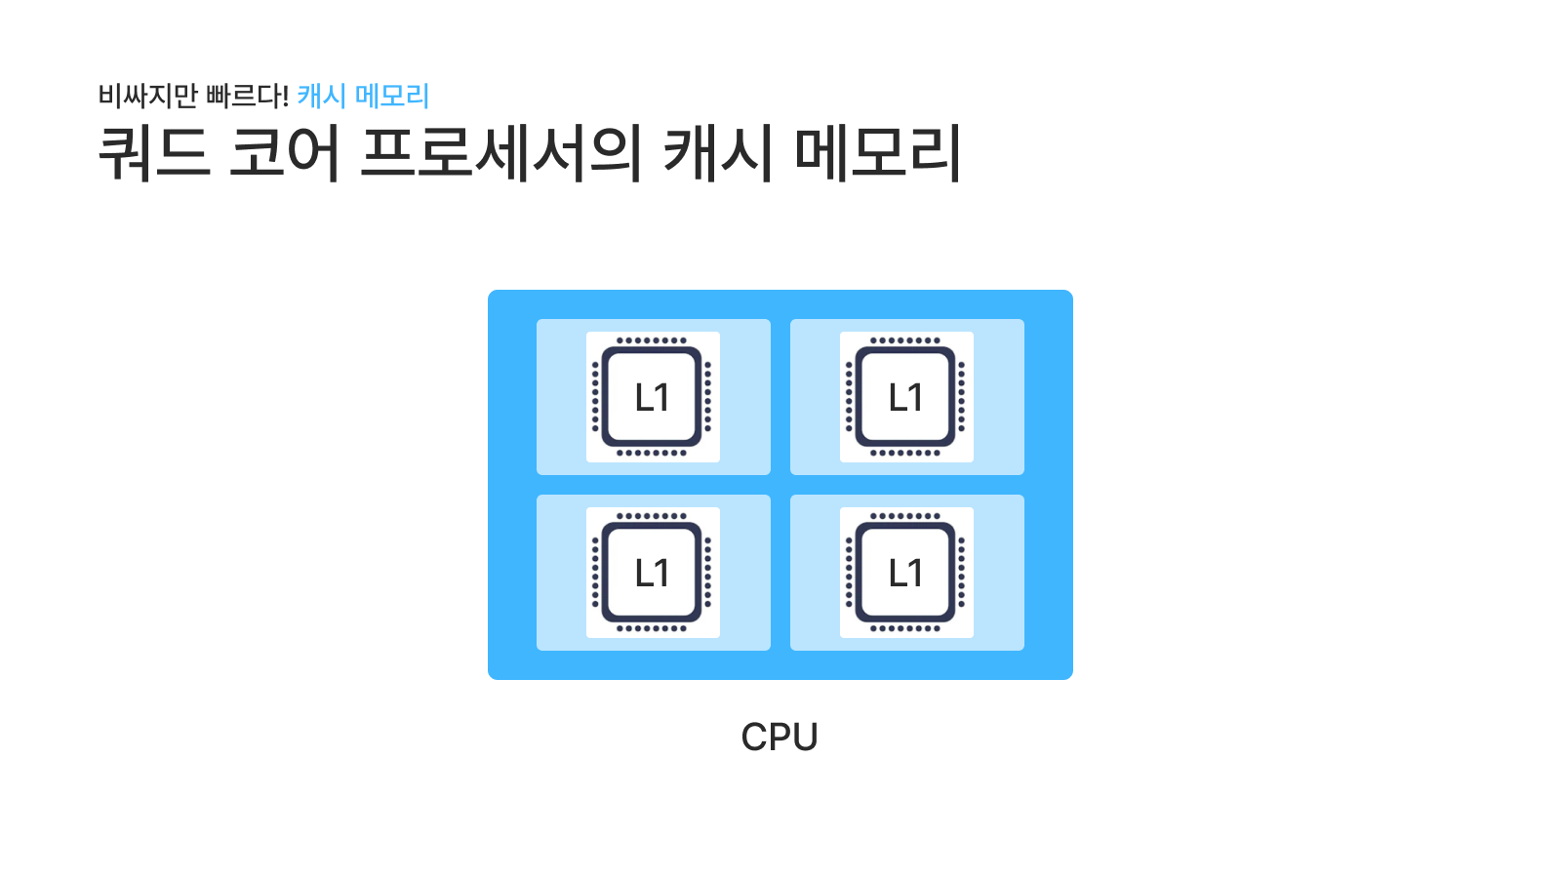
Notes:
각 코어마다 독립된 L1 캐시 메모리를 가지고,
코어가 공유하는 L2 캐시 메모리가 내장됨

Slide 11
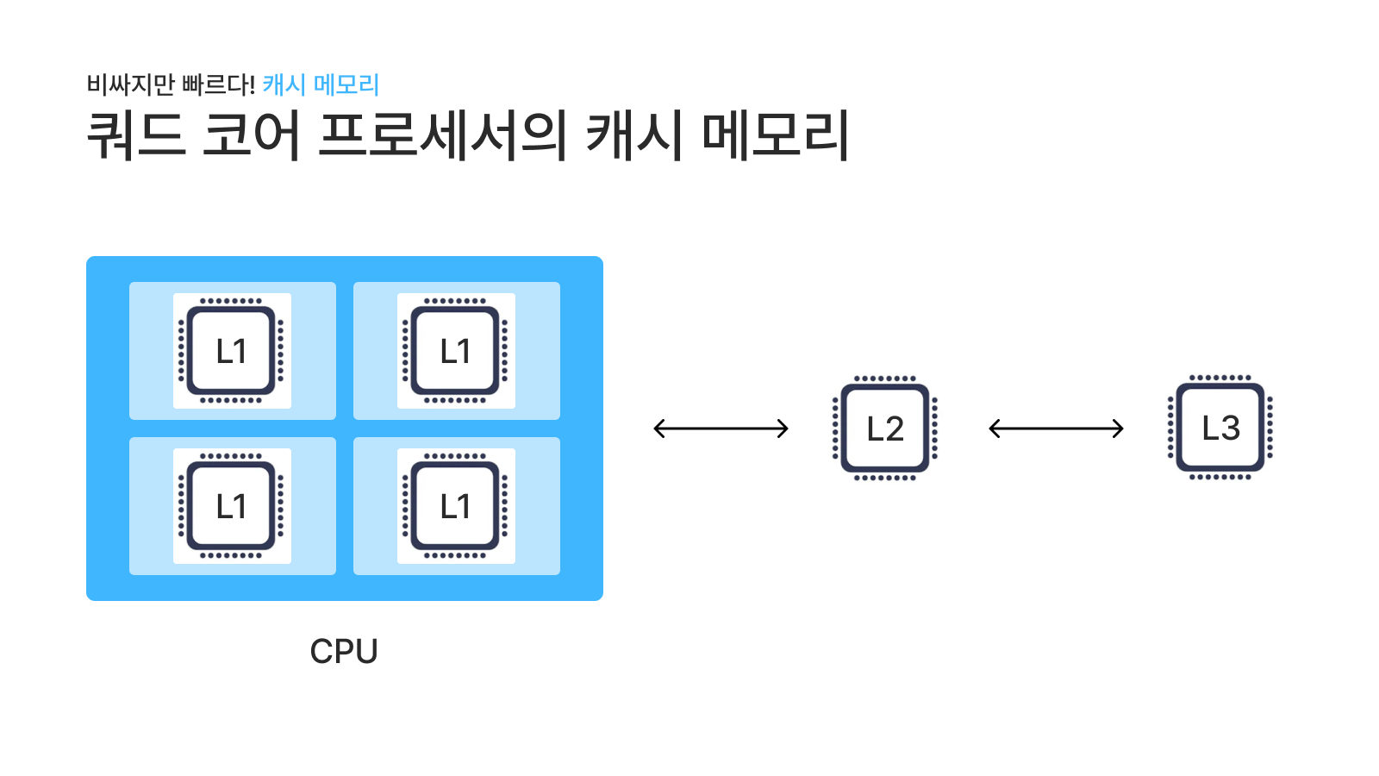

Slide 12


Slide 13


Slide 14
